Slide 1
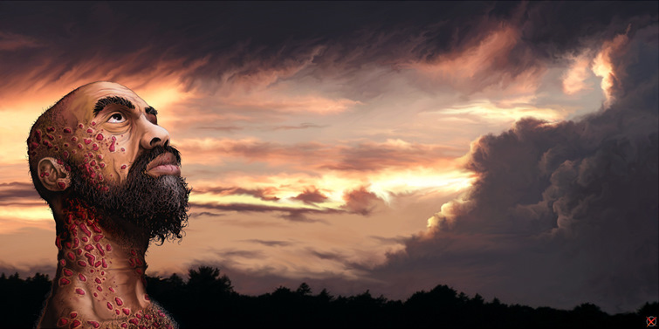
Deus rompe o silêncio...
Deus fala com Jó
Escola Bíblica Ecumênica
Outubro / 2015

Slide 2

Primeiro discurso de Deus
Jó. 38. 1 a 40.5
Jó pede uma entrevista com Deus para defender o seu processo e provar sua integridade.
Deus inicia perguntando: “Quem é esse que obscurece os meus desígnios (projeto) com palavras sem conhecimento?” 38. 2

Slide 3
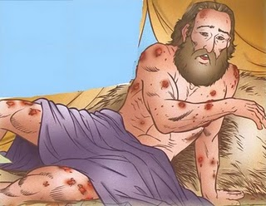
Deus se dirige a Jó como um valente, (“cinge, pois, os lombos como homem”), mas o chama a reconhecer seus limites:
Limite na duração: o homem é mortal;
Limite no saber;
Limite no poder;
Podemos entender como um convite
a refletir sobre o projeto de Deus.

Slide 4
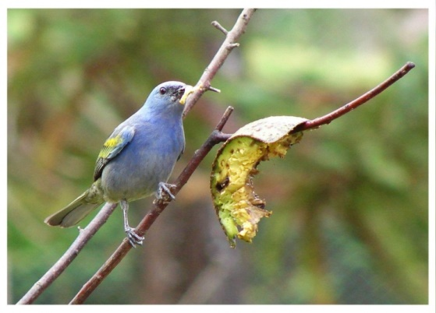
Deus introduz no caos o movimento da vida!
O movimento que gera e sustenta a vida significa Deus partilhando seu próprio ser conosco!
A justiça de Deus precisa ser pensada dentro desse projeto: geração, sustentação e perpetuação da vida.

Slide 5
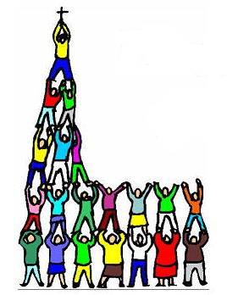
A justiça não é um castigo para os maus e prêmio para os bons, mas a busca comunitária de vida em abundância para todos e todas.
“Buscai primeiro o reino de Deus e sua justiça”...
Só a justiça garante a continuidade da vida.

Slide 6
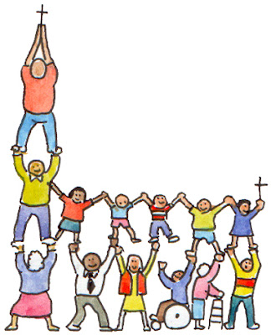
A lógica da justiça de Deus não permite que cristãos destruam o meio ambiente, que compartilhem com a ideologia que descarta pessoas que não dão lucro.
Jó responde com um silêncio, mas desprovido de confissão;

Slide 7

Segundo discurso de Deus
Jó. 40.6 a 42.6
Deus inicia valorizando Jó e chamando a lhe escutar (“cinge agora os lombos como homem”) e faz uma pergunta crucial: “Acaso anularás tu, de fato, o meu juízo? Ou me condenarás para te justificares?”
É como perguntar a Jó se quer quebrar a aliança pessoal com Deus para justificar-se por si mesmo.

Slide 8
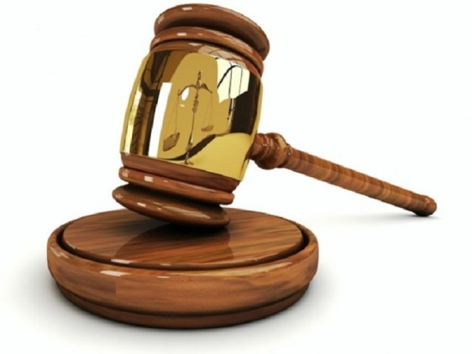
Afirmação da própria justiça ou
acesso à justiça segundo Deus?
“Ou tens braço como Deus...?”
“Então, também eu confessarei a teu respeito que a tua mão direita te dá vitória”.
Dimensão pessoal da salvação para a dimensão mais ampla na história da humanidade.
Quem resolve os problemas de justiça?

Slide 9
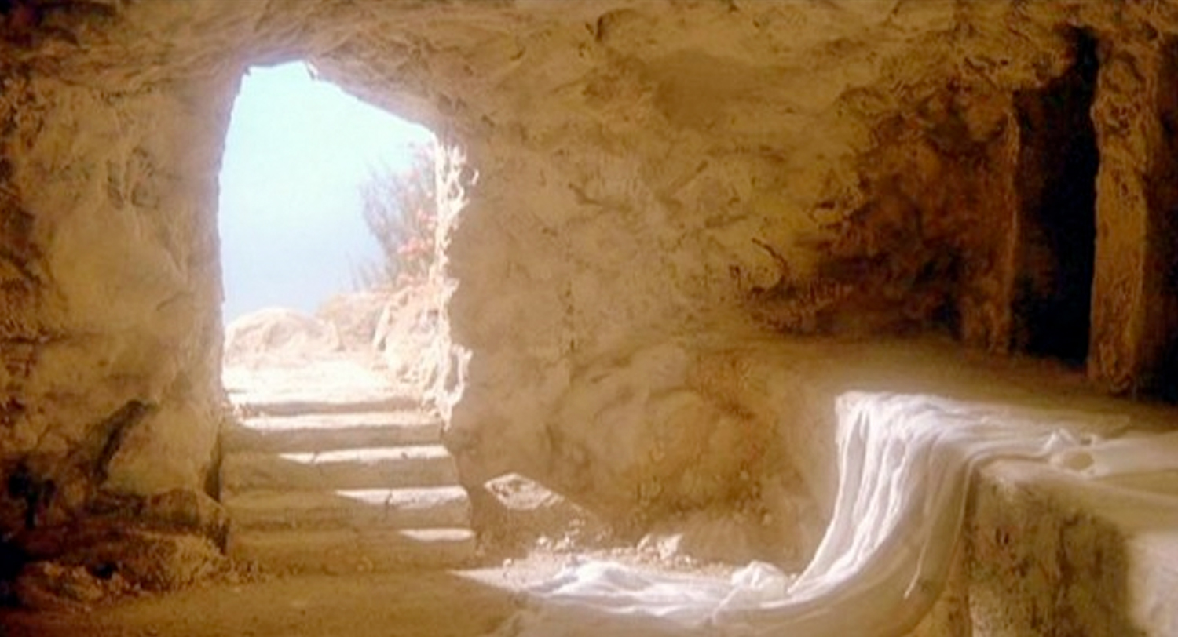
Apresentação das figuras do hipopótamo e do crocodilo -
bem conhecidos no Nilo.
Forças do mal.
Só Deus tem poder sobre as
forças do mal.

Slide 10
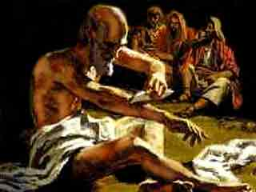
Observações
Os discursos dos amigos e a defesa de Jó tinham como tema: Deus e numa visão de que precisa ser bom para receber bênçãos e pecar para ser castigado;
Para Jó, o sofrimento imerecido está ligado à desordem ética do mundo. Como compreender o compromisso de Deus com a justiça e a existência do caos, da injustiça e do sofrimento?

Slide 11
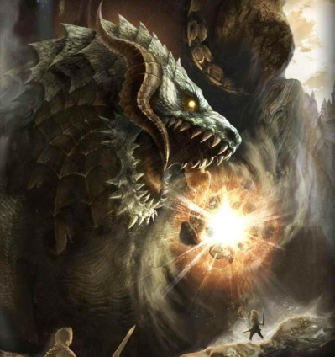
Jó desafia Deus a um diálogo com igualdade de direitos e uma sentença que será a culpabilidade de Deus e a inocência de Jó;
Deus resolve numa instancia superior o pleito de Jó e dos 04 amigos;

Slide 12
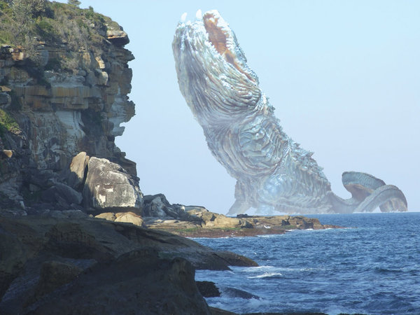
O conteúdo do discurso inclui uma série de descrições sapienciais do cosmo e do mundo animal;
Depois de falar sobre: terra, mar, aurora, meteoros, constelações, íbis, galo, leoa, camurça, asno selvagem, búfalo, avestruz, cavalo, falcão, além do hipopótamo e crocodilo mitológicos, coloca Jó como o homem que viaja nas mãos de Deus por um imenso reino de maravilhas;

Slide 13
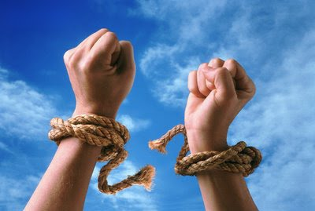
Isso faz com que Jó perceba sua própria ignorância e o limite de seu poder;
Ser homem e ter que sofrer é trágico. Ser homem e poder descobrir as maravilhas de Deus é bom!

Slide 14
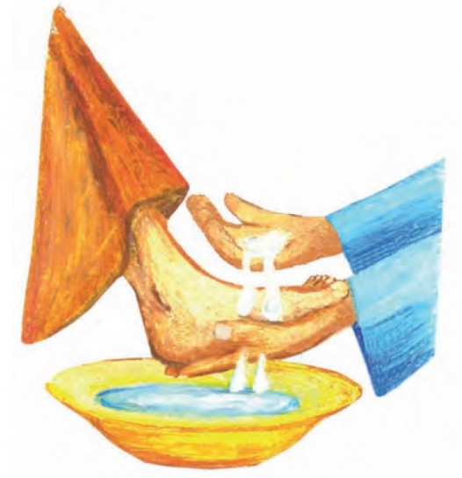
A confissão significa a vitória de Deus sem derrota de Jó e retira a situação de embate anterior;
O projeto de Deus marca a correlação entre os dois discursos.

Slide 15
Bibliografia
Bíblia – João Ferreira de Almeida. Revista e Atualizada.
TERNAY, Henri de. O livro de Jó. Da provação à conversão, um longo processo. Editora Vozes. Petrópolis. RJ. 2001.

